Slide 1

Retssystemet
Lektionens mål:
AT FÅ EN grundlæggende viden om vores retssystems opbygning– herunder to-instansprincippet

Slide 2
Læsefokusspørgsmål:
1: Hvad gør at den politiske styreform er demokratisk i Danmark?
2: Hvem er konkret de tre magtinstanser i DK? (Udøvende, lovgivende, dømmende)
3: Hvilket princip bygger det danske retssystem på?
4: Hvordan kan den dømmende magt kontrollere den lovgivende?
5: Hvorfor kan den udøvende magt ikke bare afskaffe den dømmende?
6: Hvad dækker to-instanspricncippet over?
7: Dan dig overblik over det danske retssystem opbygning.
8: Hvad afgør om en sag når til højesteret?
Notes:
Fang en makker og stil ham/hende læsefokusspørgsmål 1, herefter fang en ny makker og stil ham/hende læsefokusspørgsmål 2 osv.

Slide 3
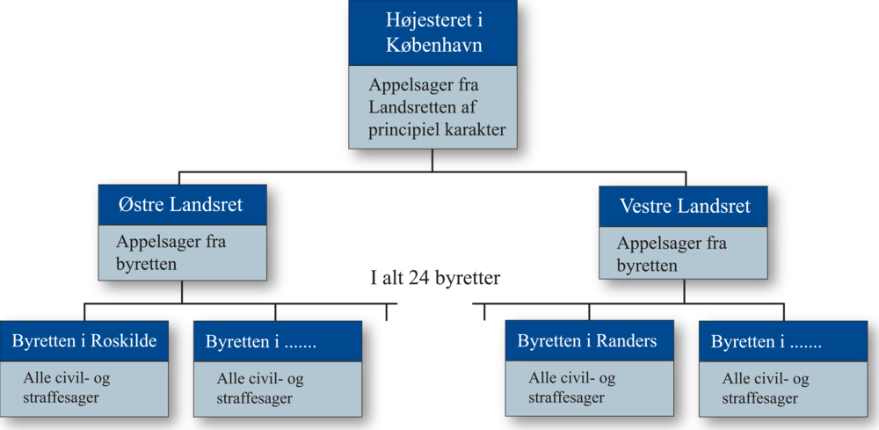
Den dømmende magt
Skal dømme på basis af lovgivningen (dvs. kende til den og kunne tolke den korrekt)
Grundloven er den ultimative lov som alle andre love skal overholde

Slide 4
Kendetegn ved en retsstat (uafhængig domstole)
At være sikret mod overgreb fra myndighederne
Regler der sikrer høj retssikkerhed:
  Ingen dom uden lov
  Ingen straf uden dom
  Bevisbyrde hos anklager
  To-instansprincipper

Slide 5
Kan dette ske? Hvis ikke, hvorfor?
Højesteret vedtager at fremover skal de bestemme skatteprocenten i Danmark.
Regeringen idømmer en person fængsel for at have gjort grin med statsministeren
Folketinget vedtager en lov om at dets medlemmer er valgt på livstid.

Slide 6
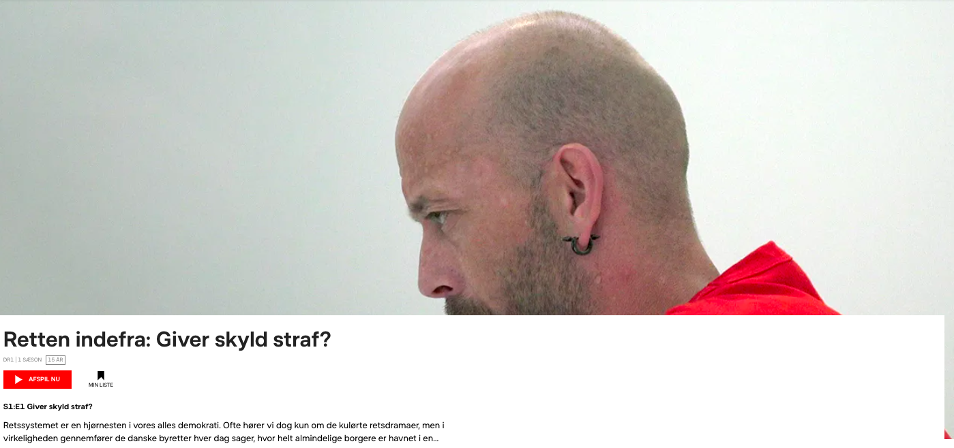
https://www.dr.dk/drtv/episode/retten-indefra_-giver-skyld-straf_51040

Slide 7
Opsamling på dokumentaren i plenum.
Hvad lærte I om det danske retsvæsen i praksis? Var der noget der overraskede jer?
Nedskriv 3-5 pointer som kendetegner det danske retsvæsen

Slide 8


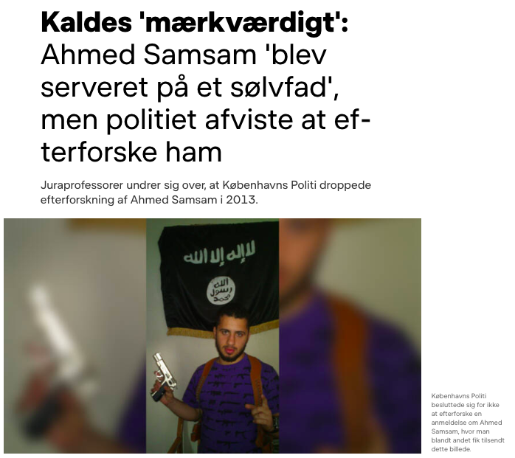
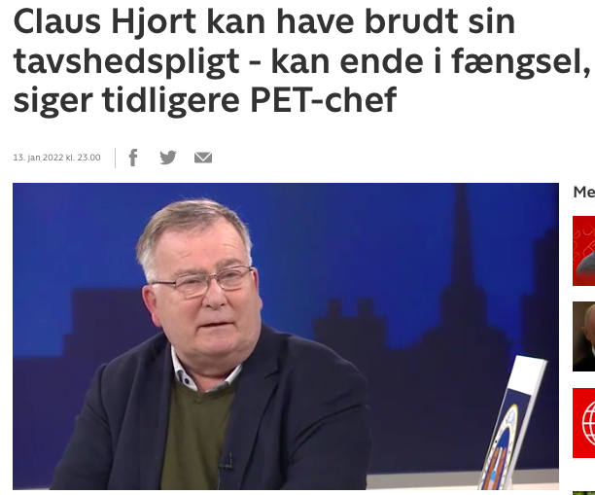



AKTUELLE SAGER OM RETSSYSTEMET

Slide 9
Det danske retssystem – den dømmende magt
Hvad har jeg lært om den dømmende magt og hvordan det danske retssystem i praksis fungerer?
Samlet besvarelse på ELEVFEEDBACK.

